Slide 1
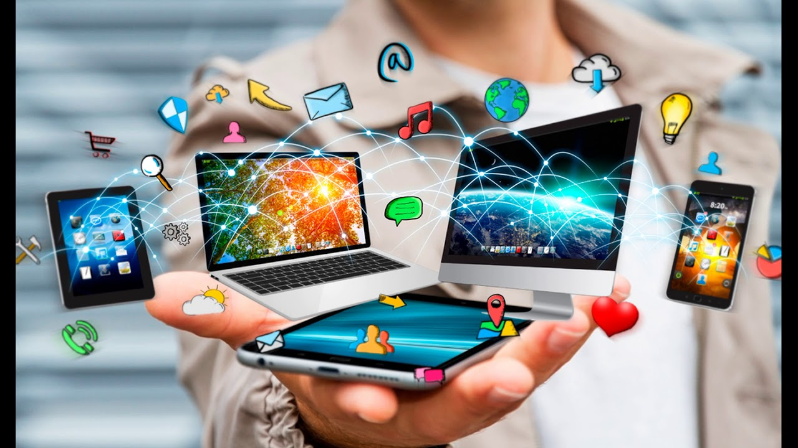
Medios Masivos de Comunicación
BEATRIZ HELENA ROJAS TOVAR
JACKELINE PACHÓN OROZCO
INSTITUCIÓN EDUCATIVA TÉCNICA LA SAGRADA FAMILIA
ÁREA DE HUMANIDADES/LENGUA CASTELLANA
GRADO NOVENO
IBAGUÉ
2020

Slide 2
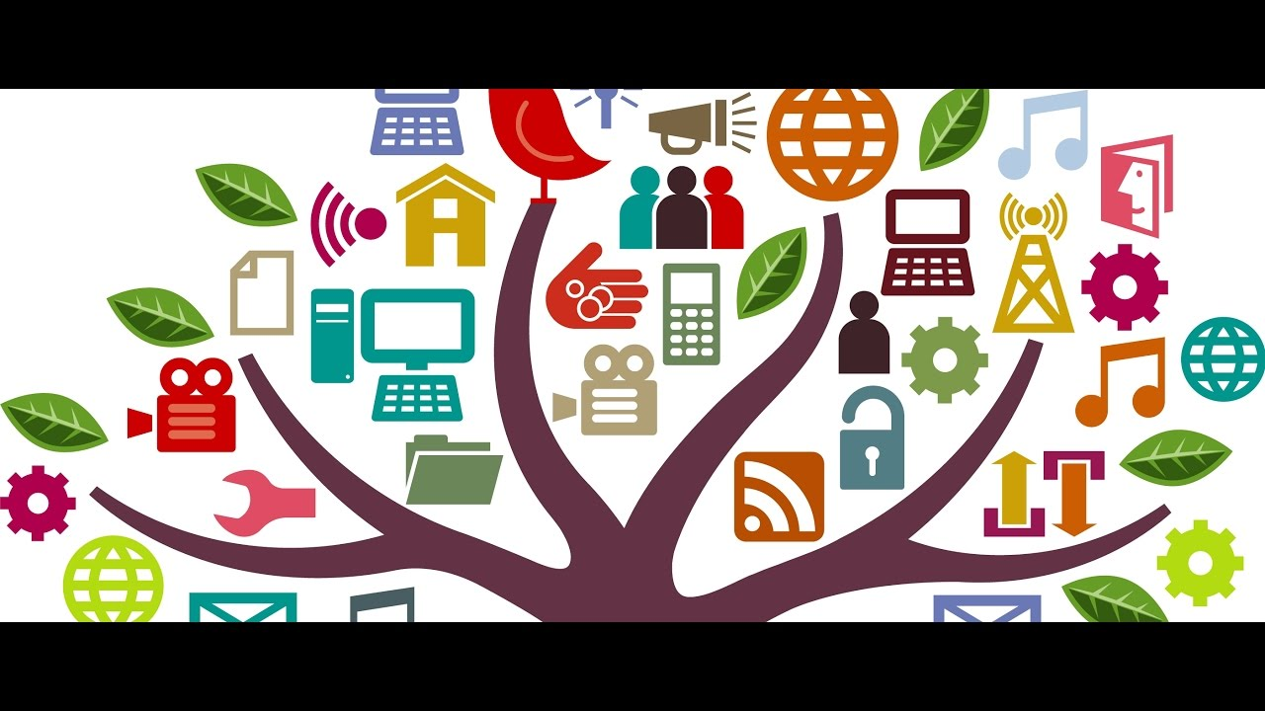
Influencia de los medios de comunicación

Slide 3
La influencia de los medios de comunicación es un fenómeno que ha ido en crecimiento gracias a los avances de la tecnología. El amplio alcance de los medios dentro de las distintas sociedades del planeta, les permite llevar mensajes sin limite de espacio y tiempo.
Opiniones o decisiones que se toman en la vida, se ven influenciadas por la información que recibe en su entorno.

Slide 4
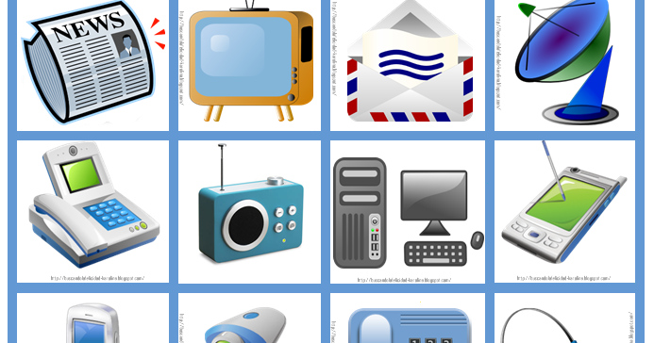
Valiéndose de sus atributos principales que son: informar, entretener y educar, los medios de comunicación son capaces de impulsar opiniones, tendencia y modificar la forma en la que puede ser calificado un suceso o un tema. La radio, las revistas, los periódicos, la televisión, el cine, las redes sociales son algunos d los medios más frecuentes y característicos de la actualidad.

Slide 5
__ +
La información llevada a las personas a través de los medios de comunicación es capaz de generar contenido tanto beneficioso como negativo. Con la información y la posibilidad de generar contenidos al alcance de muchos, es posible la transmisión de hechos falsos, manipulación de datos, y demás aspectos que pueden modificar el contenido que se recibe.

Slide 6
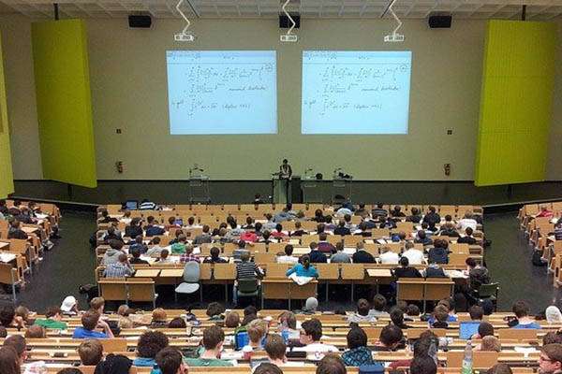
Hoy La información tiene funciones como:
Brindar la posibilidad de socializar.
Tomar decisiones.
Generar opiniones con respecto a algo.
Llevar a la acción a través de la información publicitaria

Slide 7
Los mass media influyen en
La sociedad: publicidad, reporte del clima, el tráfico, listas de música, películas o series, noticias.
La salud: modelos de conducta, hábitos, costumbres, práctica de ejercicio, consumo de comida saludable, campañas de salud, y por estos días, ayuda a la población a tomar medidas por el coronavirus.
La educación: Las redes sociales, plataformas web muy útiles en las nuevas formas de aprendizaje curso, talleres o clases en línea.
Y en segmentos de la sociedad como los niños, adolescentes y adultos.

Slide 8
Consecuencias
El uso de dispositivos electrónicos ha reducido el tiempo de interacción, las personas comparten menos con familia y amigos.
No es posible tener control sobre contenidos expuestos o recibidos.
Algunas personas creen que el exceso de comunicación a través de aparatos, puede causar problemas de atención o desarrollo en niños y adolescentes.
El aumento del sedentarismo ha sido vinculado con el uso de los medios pues las personas pasan mucho tiempo frente a estos dispositivos electrónicos que los conectan al mundo.

Slide 9
GRACIAS!!!

